Slide 1



Infrastructure as Code
a GitOps pomocí
Terraformu
Ondřej Šika
ondrej@sika.io
@ondrejsika
Cloud Computing Conference, 12. 5. 2022

Slide 2

Ondřej Šika
Jsem DevOps lektor, architekt a konzultant z Prahy.
Navrhnu a implementuji Vám na míru DevOps architekturu od verzování v Gitu po provoz v Cloudu.
Dělám populární školení, kde své znalosti předávám tak, abyste si mohli vše udělat sami a bez zbytečných přešlapů a slepých cest.

Slide 3
Můj Opensource DevOps Stack
Git, Gitlab - Versioning & Collaboration
Gitlab CI, ArgoCD - Continuous Integration, Continuous Deployment
Docker, Kubernetes - Containers & Orchestration
RKE & Rancher - Kubernetes Provisioning
Terraform - Infrastructure management
Prometheus, Alertmanager, Grafana - Monitoring Stack
Elastic Stack / Loki - Log Management
AWS, DigitalOcean, Proxmox - Public or Private Cloud
Ceph - On Premise Storage
…

Slide 4
Cloud is hard

Slide 5
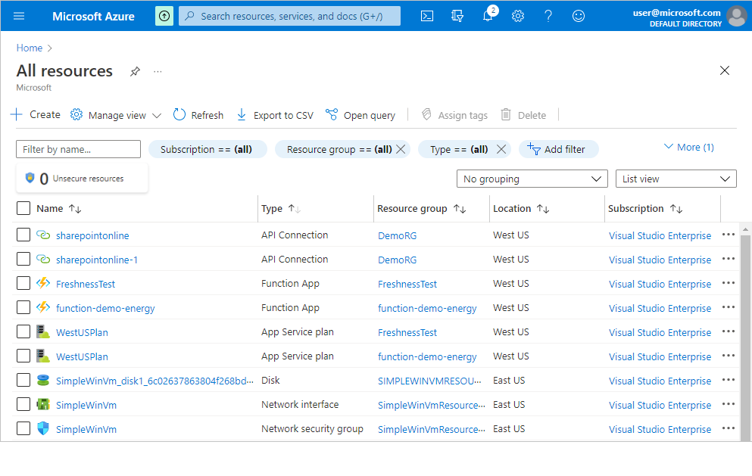
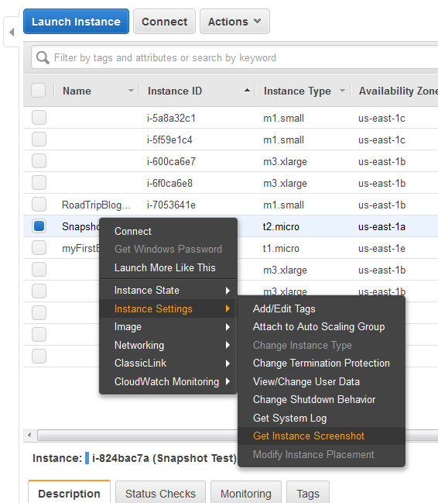

Slide 6
Cloud is hard
Rozsáhlé a ne vždy přehledné UI
Časté změny (nejen v UI)
Manuální práce - klikání
Těžko udržovaná dokumentace projektu
Nevíme, co nám přesně běží a jak je to nastavené
Obtížné audity
Nejasný zdroj pravdy (dokumentace vs skutečnost)

Slide 7
Řešení?

Slide 8
IaC & GitOps

Slide 9
Co je IaC?

Slide 10
Co je IaC?
Infrastructure as code (IaC) je způsob, jakým spravovat veřejné i privátní cloudy pomocí deklarativně definovaných konfiguračních souborů, které používají nástroje pro správu infrastruktury jako zdroj pravdy.

Slide 11
Co je GitOps?

Slide 12
Co je GitOps?
GitOps je přístup, kdy máme jako jediný zdroj pravdy Git repozitář a vše (infrastruktura i aplikace) jsou v něm deklarativně definované. Podle toho víme, kdo kdy a co nasadil a můžeme efektivně spolupracovat.

Slide 13
GitOps = IaC + MRs + CI/CD

Slide 14
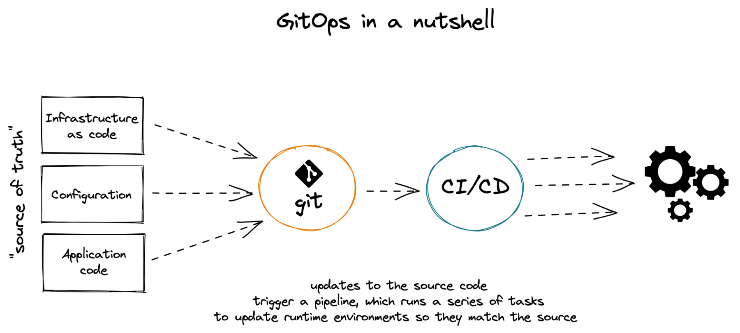

Slide 15
Infrastructure as Code & GitOps
Přístup IaC a GitOps nám umožňuje:
Jediný zdroj pravdy
Jasná a přehledná historie
Spolupráce
Merge requests & Code review
CI/CD Automatizací
Dynamické prostředí
Jednoduchý audit
Recyklace předchozí práce

Slide 16
Jediný zdroj pravdy
Git repozitář určuje, co a jak má být nastavené
Terraform (případně jiný nástroj) tyto zdrojové kódy přímo aplikuje, nelze aby vznikl rozdíl, co je deklarováno a co je nasazeno.
Při manuálním nasazování z dokumentace se jednoduše udělá chyba
Není možné nic měnit jinou formou, to znamená, že vše, co se aplikuje, musí jít přes Git

Slide 17
Jasná a přehledná historie
Každá změna je commit (vytvořený člověkem nebo strojem (bot))
Pomocí běžných nástrojů pro práci s Gitem vidíme historii - jak a co bylo nasazováno a upravováno
Můžeme se kdykoliv vrátit do historie nebo porovnát různé verze co se změnilo

Slide 18
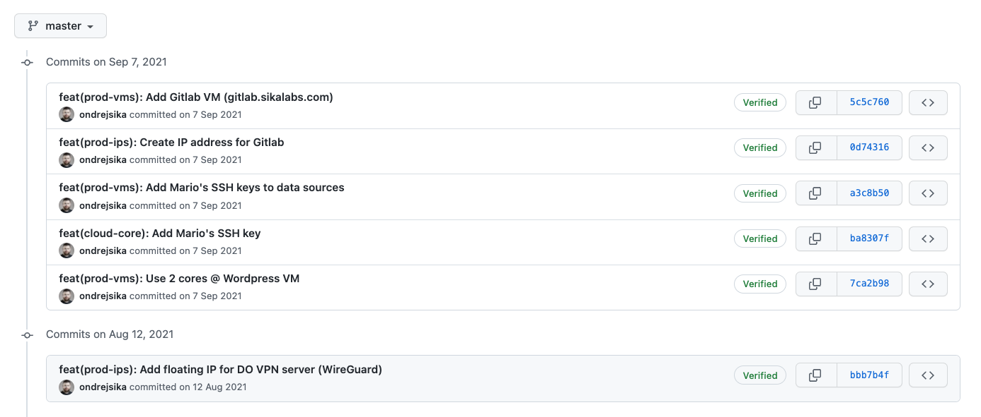
Historie změn v Gitu

Slide 19
Spolupráce, Merge Requesty a Code Review
Díky Gitu můžeme vyvíjet infrastruturu v cloudu stejně jako software:
Merge Requesty
Testy
Code review

Slide 20
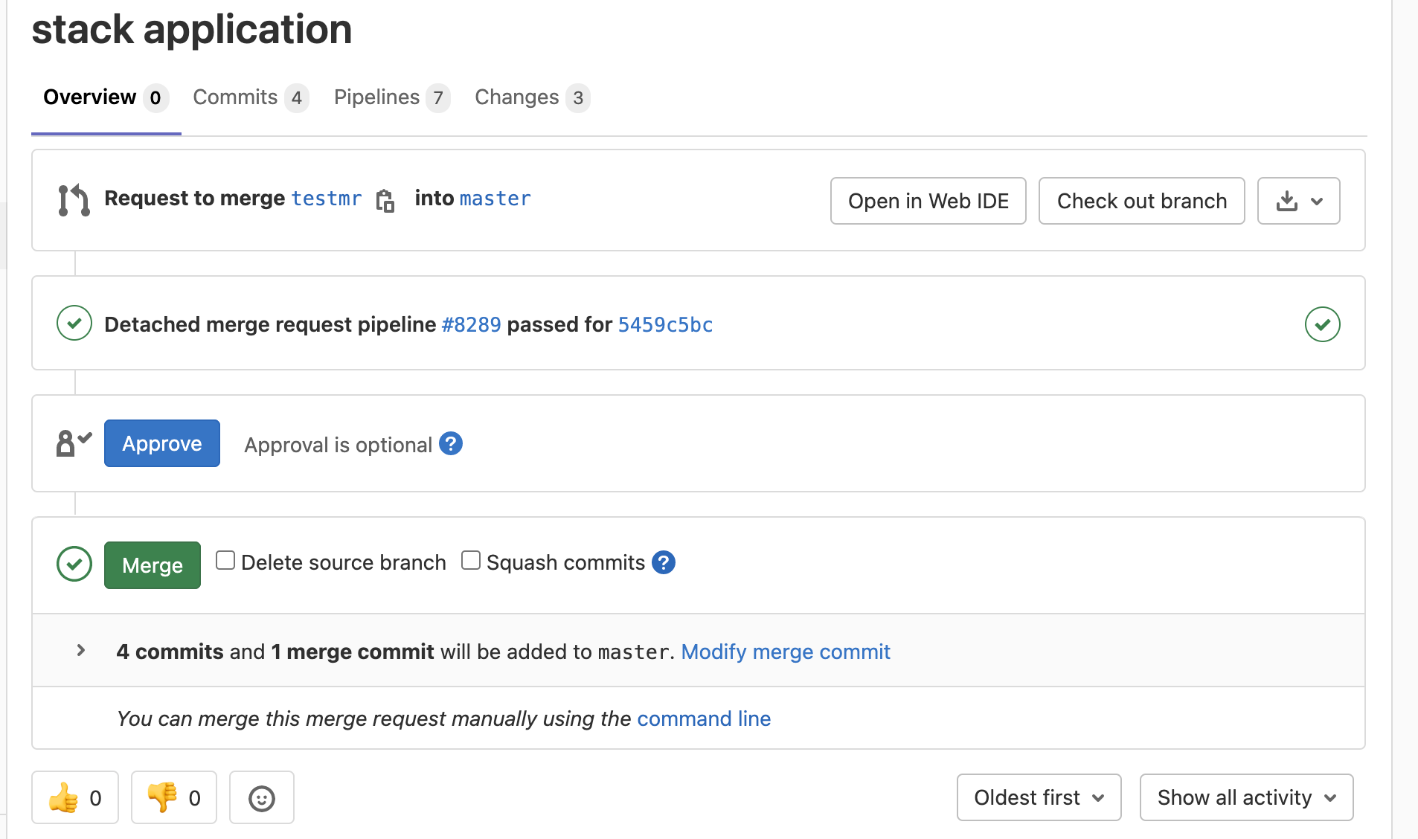
Spolupráce, MRs, Code Review

Slide 21
Dynamické prostředí
Z jedněch zdrojových kódu můžeme pustit více prostředí
Prostředí mohou být různá nebo identická
Prostředí můžeme jednoduše dynamicky zapínat a vypínat podle potřeby

Slide 22
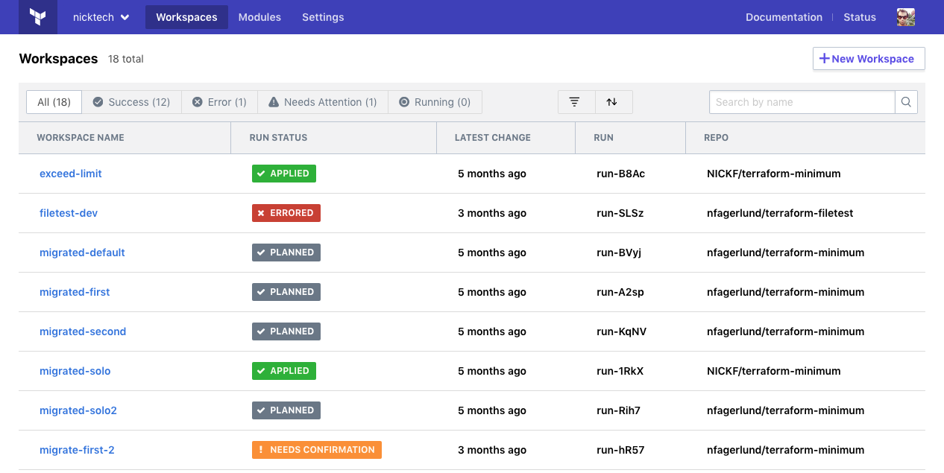
Dynamické prostředí

Slide 23
Nástroje IaC

Slide 24



Slide 25
Terraform

Slide 26
Co je Terraform?
Terraform je management tool který umožňuje spravovat Infrastrukturu formou kódu

Slide 27
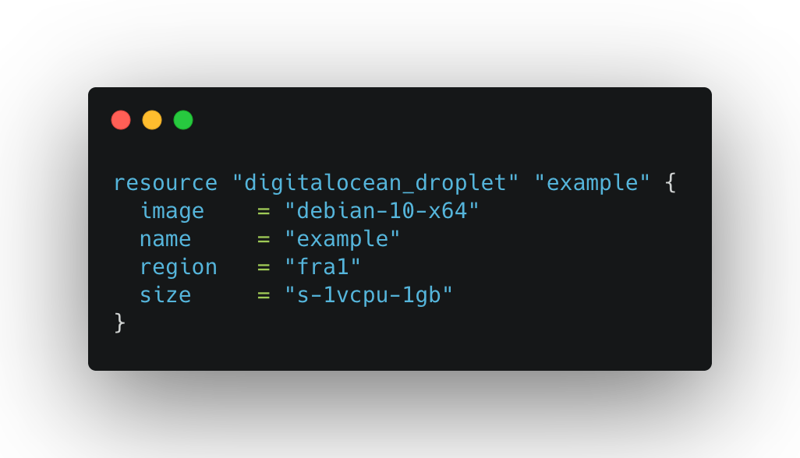
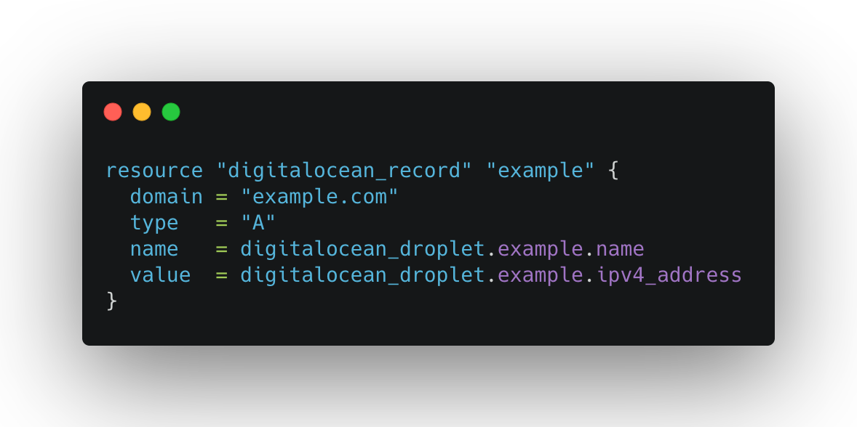

Slide 28
Vlastnosti Terraformu
Nezavislý na cloud provideru - pracuje se všemi cloudy
Podpora multicloud řešení
Dekarativní přístup
Full state management
Open source & Free
Podpora vlastních pluginů a rozšíření
De facto standart
Hodně rozšíření

Slide 29
Teraform a ostatní nástroje
Terraform
Cloudformation, AzureRM, …
Ansible, Puppet, Chef, …

Slide 30
Cloudformation, AzureRM, …
Nástroje určené na správu cloudu
Jsou svázané s konkrétním cloud providerem

Slide 31
Ansible, Puppet, Chef, …
Nástroje určené primárně pro konfiguraci severu
Nejsou plně deklarativní
Absence state - neefektivní mazání
Pomalé

Slide 32

Terraform, Ansible & Application Deployment

Slide 33
Terraform + GitOps

Slide 34
Terraform + Gitlab CI/CD

Slide 35
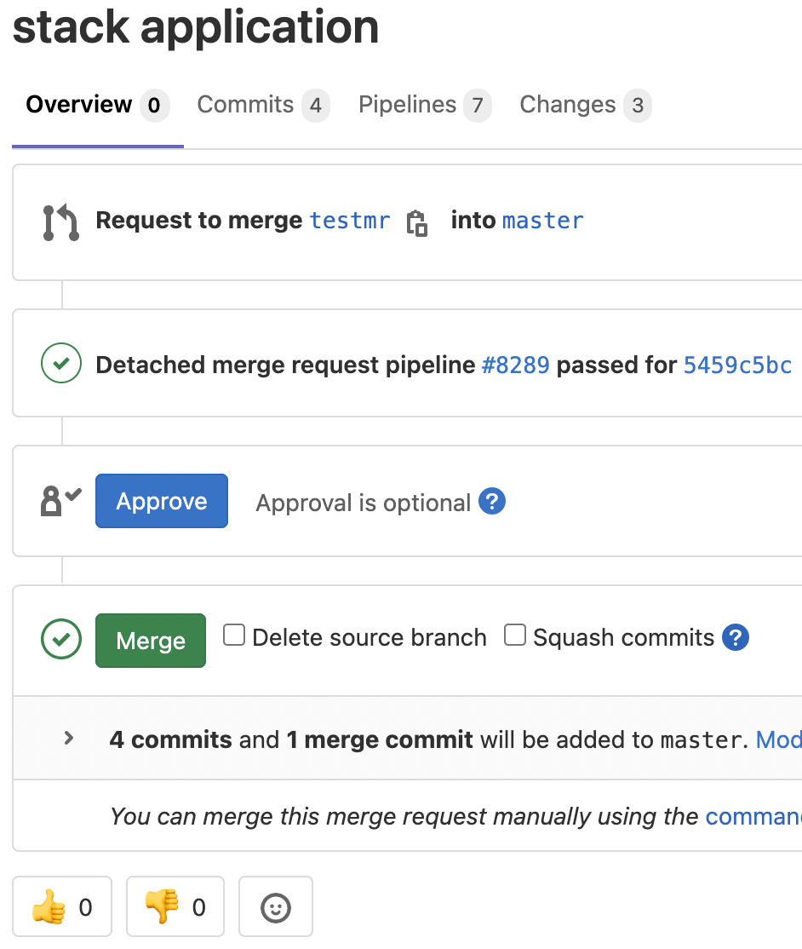
Gitlab CI + Terraform
Velmi dobrý CI/CD nástroj
Nativní integrace s Gitlabem
  merge requesty
  code reviews
Nativní podpora Terraformu

Slide 36
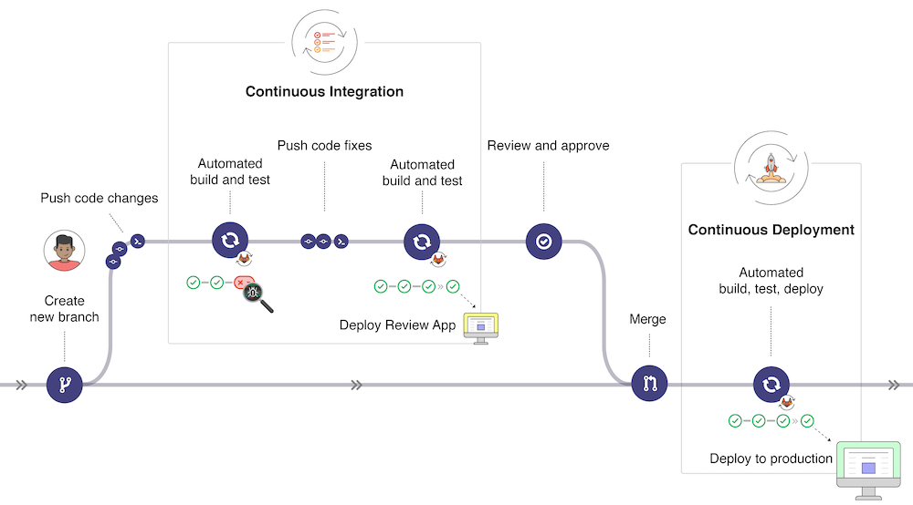
Gitlab CI + Terraform Workflow

Slide 37
Alternativy ke Gitlab CI
Github Actions - prakticky stejné, akorát pro Github
Terraform Cloud - CD nástroj nezavislý na Git hostingu

Slide 38
Práce s Terraformem
Terraform je plně deklarativní
Podpora cloudu pomocí provideru
Moduly & Terraform Registry
Linter, Formater
Podpora externích (nebo ručně vytvořených) cloud resourcu
Import stávající infrastruktury

Slide 39
Imperativní vs Deklarativní přístup
Imperativní přístup
sada příkazů, co se mají vykonat
příklad: Pokud neexistuje server, tak ho vytvoř v zóně us-east
Deklarativní přístup
popisuje finální stav
příklad: chci server v zóně us-east

Slide 40
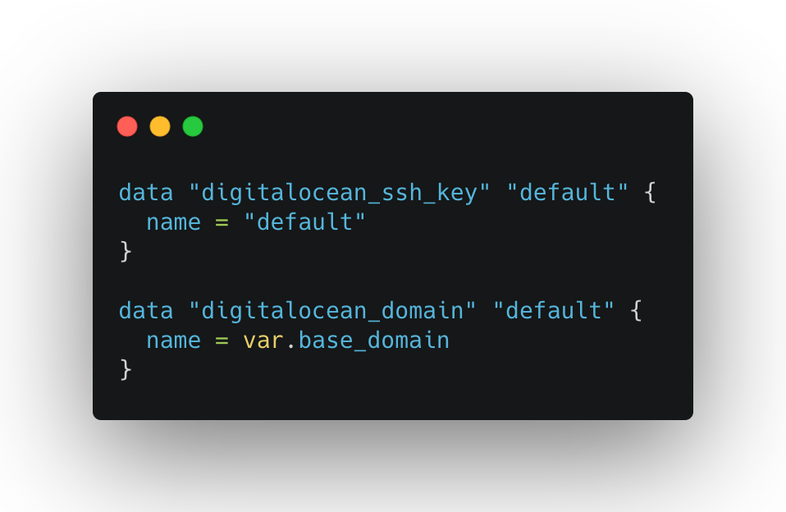

Slide 41
Další výhody Terraformu

Slide 42
Infracost

Slide 43
Infracost
Nástroj na odhadování ceny v cloudu
Prochází Terraform zdrojové kódy a pomocí pricing API spočítá odhadované náklady
Ukazuje, jak konkrétní změny (commity a merge requesty) mají vliv na cenu

Slide 44
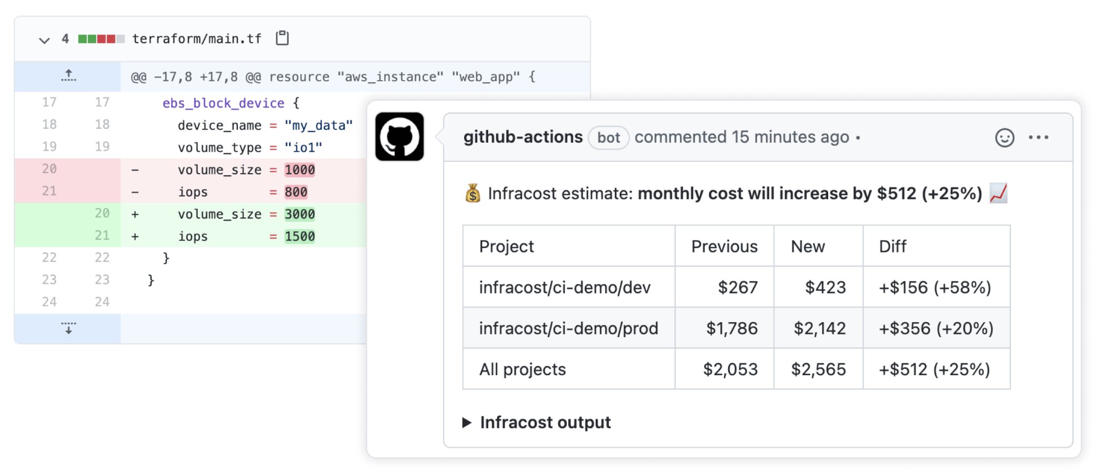

Slide 45
Rekapitulace

Slide 46
Rekapitulace
IaC + GitOps jsou obecné principy, které nám ulehčují správu velkých cloudových prostředí
Jediný zdroj pravdy
Jednoduchá spolupráce (merge requesty, code review, …)
Terraform je nejpoužívanější nástroj na IaC
GitOps nám pro Terraform řeší Gitlab CI/CD, případně jeho alternativy

Slide 47
Díky za pozornost

Slide 48
Otázky?

Slide 49
Email ondrej@sika.io
Twitter
@ondrejsika
LinkedIn
/in/ondrejsika

Slide 50
Slides sika.link/slides
What's next?
sika.link/next

